Slide 1
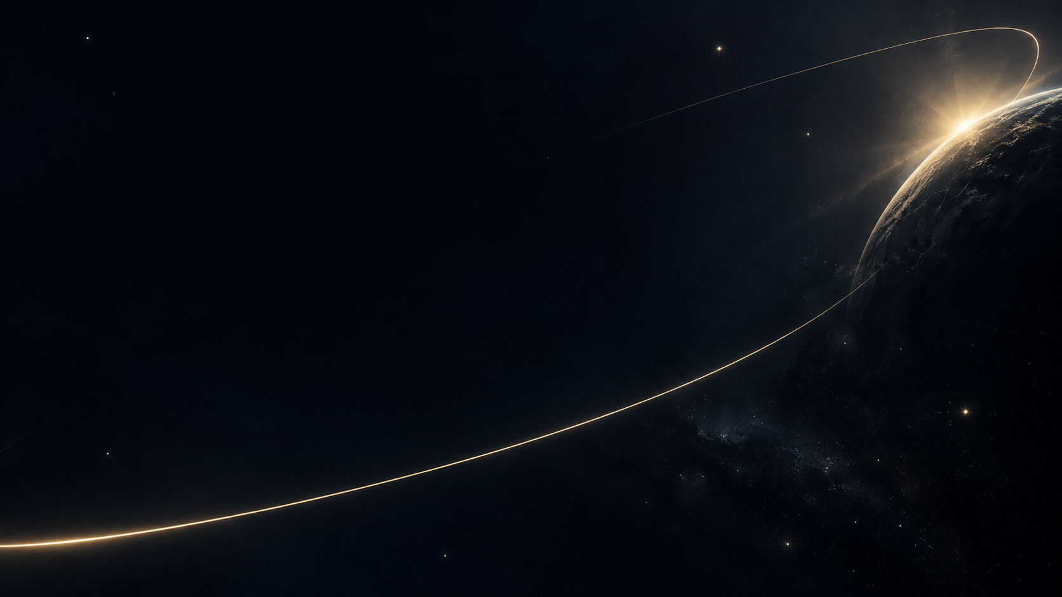
ПРОСТРАНСТВО ДЛЯ ПРАКТИКИ
Люди. Связи. Своя орбита.
КОНЦЕПЦИЯ АЙДЕНТИКИ / 2026
elevenhouse.ai
Notes:
Логотип: предоставленный пользователем Frame 1.png; векторная геометрия из существующих исходников design/logo/2026-09-16. Цвета: navy #152037, gold #E2CA79, ivory #F2F1EB. Фотореалистичный концептуальный мокап, создан встроенным image generation, не фотография изготовленной продукции. Промпт и исходник: assets/image-prompts.md. Космическая композиция связана с пространством, глубиной и орбитой лендинга ElevenHouse. https://elevenhouse.ai

Slide 2
ОДИННАДЦАТЫЙ ДОМ
11
Свой круг.
Своя практика.
В астрологии 11-й дом — это сообщества,
единомышленники и общее будущее.
ElevenHouse объединяет работу астролога
в одном пространстве — чтобы больше
времени оставалось на людей.
ДОМ СВЯЗЕЙ И ВОЗМОЖНОСТЕЙ
ELEVENHOUSE / АЙДЕНТИКА
02
Notes:
Смысл 11-го дома — сообщества, единомышленники и коллективное — из тематической справки пользователя. Продуктовая идея единого кабинета: https://elevenhouse.ai. Слоганы являются предложением для айдентики.

Slide 3

ПОДПИСЬ БРЕНДА
Монограмма
Основной логотип
ELEVENHOUSE / АЙДЕНТИКА
03
Notes:
Логотип: предоставленный пользователем Frame 1.png; векторная геометрия из существующих исходников design/logo/2026-09-16. Цвета: navy #152037, gold #E2CA79, ivory #F2F1EB. Непосредственно показан исходный файл пользователя, без перерисовки.

Slide 4
ЦВЕТ И ХАРАКТЕР
Молочный
#F2F1EB
Ночной синий
Матовое золото
#E2CA79
#152037
Notes:
Логотип: предоставленный пользователем Frame 1.png; векторная геометрия из существующих исходников design/logo/2026-09-16. Цвета: navy #152037, gold #E2CA79, ivory #F2F1EB. Ночной синий как основа, молочный для воздуха, матовое золото как акцент.

Slide 5
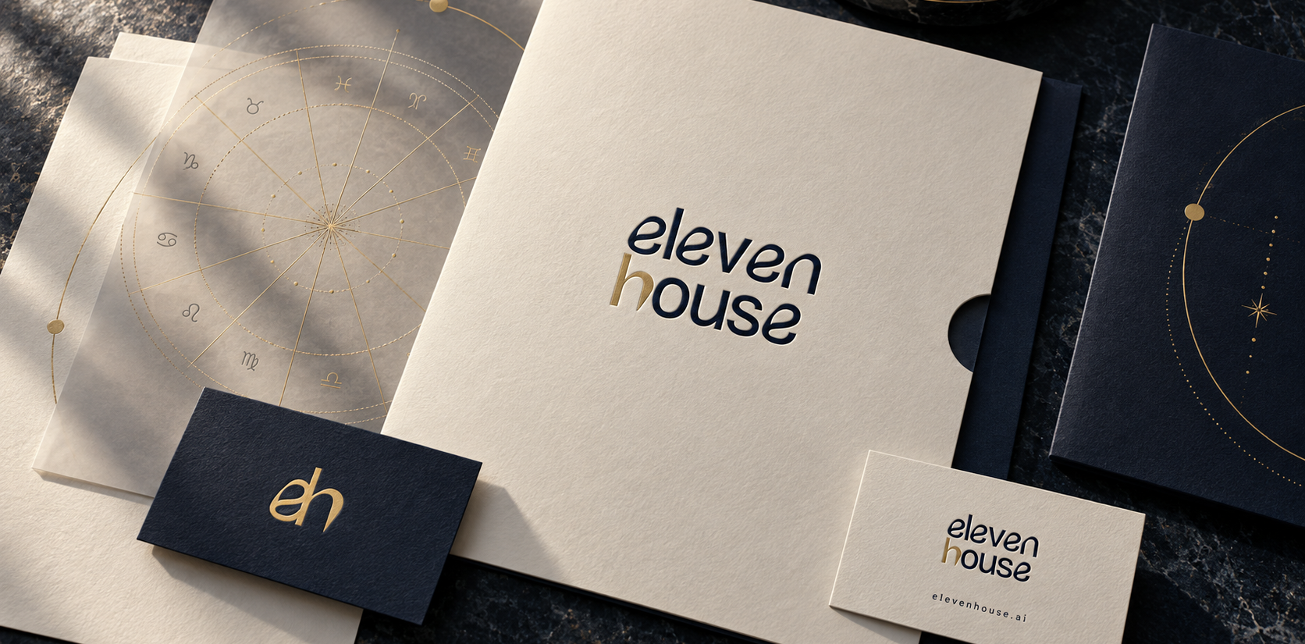
От первого знакомства — к доверию.
ПОЛИГРАФИЯ
Notes:
Логотип: предоставленный пользователем Frame 1.png; векторная геометрия из существующих исходников design/logo/2026-09-16. Цвета: navy #152037, gold #E2CA79, ivory #F2F1EB. Фотореалистичный концептуальный мокап, создан встроенным image generation, не фотография изготовленной продукции. Промпт и исходник: assets/image-prompts.md. Применение: папка консультации, визитная карточка, астрологическая карта на кальке.

Slide 6
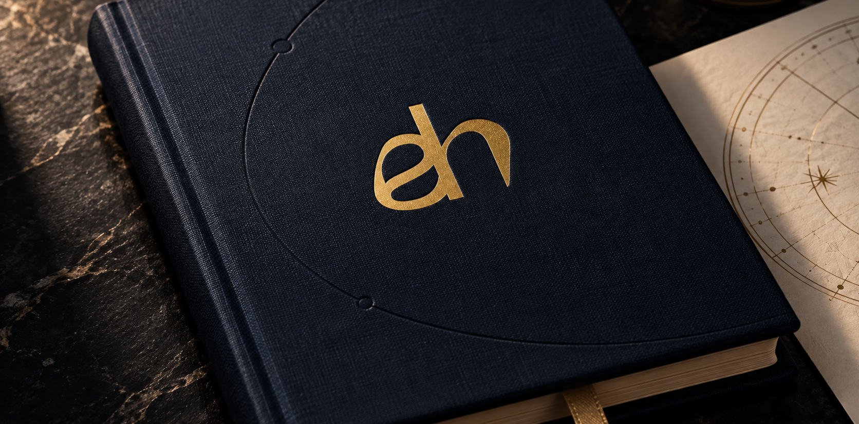
Знак, который хочется почувствовать.
ТКАНЬ / ТИСНЕНИЕ
Notes:
Логотип: предоставленный пользователем Frame 1.png; векторная геометрия из существующих исходников design/logo/2026-09-16. Цвета: navy #152037, gold #E2CA79, ivory #F2F1EB. Фотореалистичный концептуальный мокап, создан встроенным image generation, не фотография изготовленной продукции. Промпт и исходник: assets/image-prompts.md. Применение: ежедневник астролога, тканевый переплёт, золотое тиснение и блинтовая орбитальная линия.

Slide 7
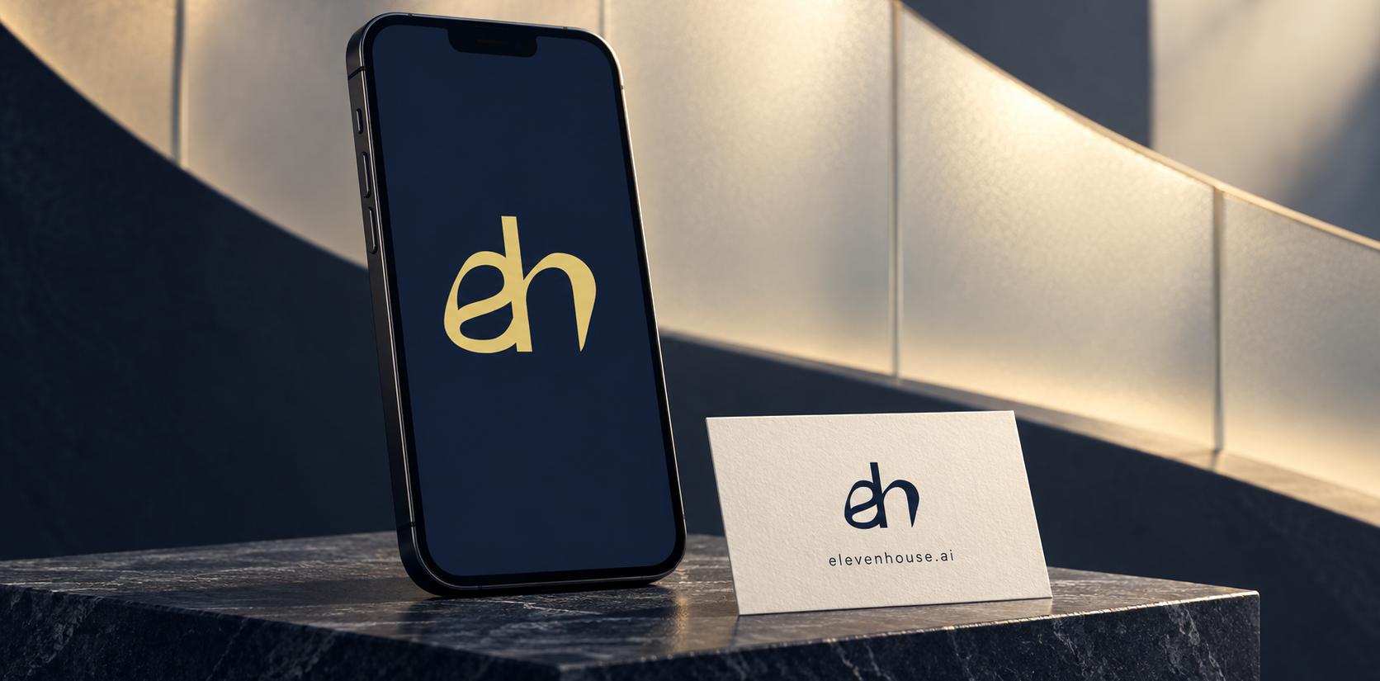
Один знак. Любой масштаб.
ЦИФРОВАЯ СРЕДА
Notes:
Логотип: предоставленный пользователем Frame 1.png; векторная геометрия из существующих исходников design/logo/2026-09-16. Цвета: navy #152037, gold #E2CA79, ivory #F2F1EB. Фотореалистичный концептуальный мокап, создан встроенным image generation, не фотография изготовленной продукции. Промпт и исходник: assets/image-prompts.md. Концептуальный экран запуска с монограммой, не заявленная новая функциональность приложения.

Slide 8
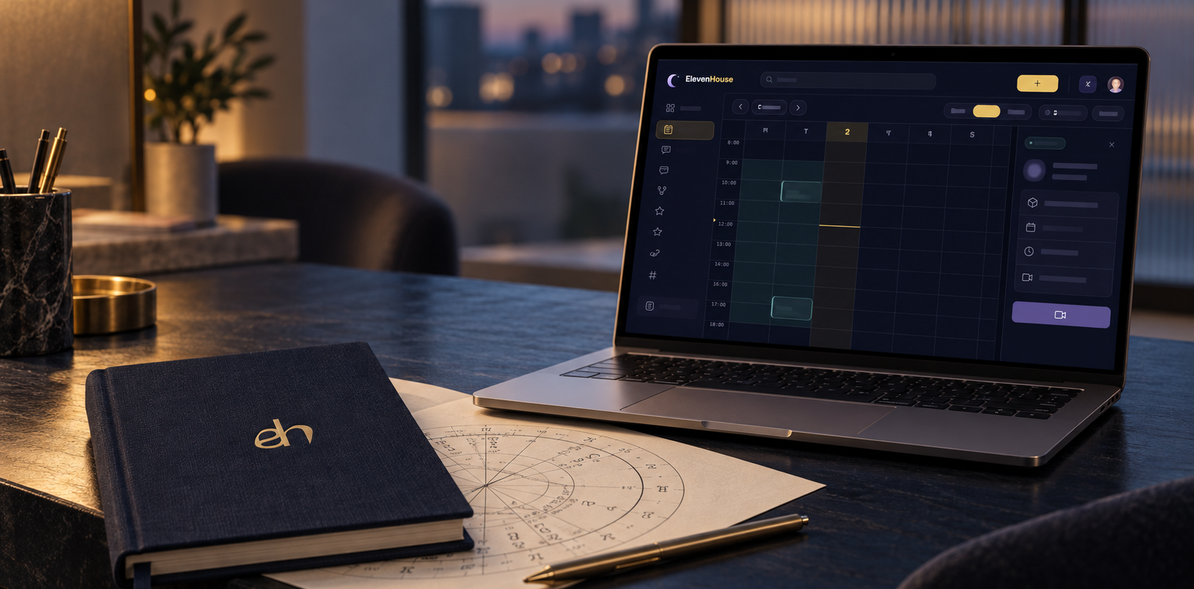
Вся практика — в одном пространстве.
РАБОЧИЙ ДЕНЬ
Notes:
Логотип: предоставленный пользователем Frame 1.png; векторная геометрия из существующих исходников design/logo/2026-09-16. Цвета: navy #152037, gold #E2CA79, ivory #F2F1EB. Фотореалистичный концептуальный мокап, создан встроенным image generation, не фотография изготовленной продукции. Промпт и исходник: assets/image-prompts.md. Интерфейс в мокапе интерпретирован по реальному скриншоту календаря public/assets/product-screenshots/eh-p01-calendar.png. Обобщённые данные, не точная демонстрация функциональности. https://elevenhouse.ai

Slide 9
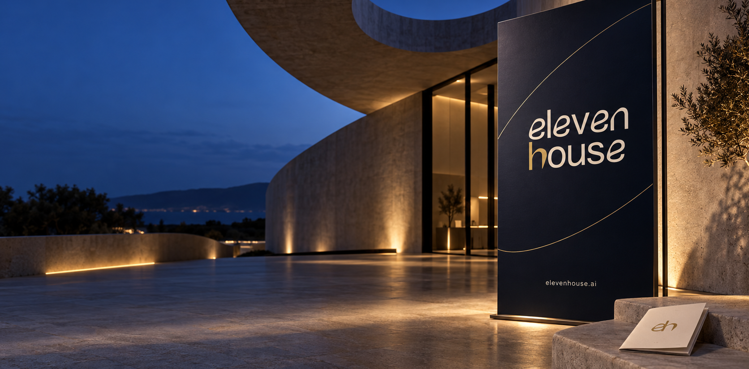
Место встречи единомышленников.
СООБЩЕСТВО
Notes:
Логотип: предоставленный пользователем Frame 1.png; векторная геометрия из существующих исходников design/logo/2026-09-16. Цвета: navy #152037, gold #E2CA79, ivory #F2F1EB. Фотореалистичный концептуальный мокап, создан встроенным image generation, не фотография изготовленной продукции. Промпт и исходник: assets/image-prompts.md. Концепция носителей для встречи сообщества астрологов. Не анонс существующего события.

Slide 10
ELEVENHOUSE
Больше времени
на людей.
elevenhouse.ai
КОНЦЕПЦИЯ АЙДЕНТИКИ / 2026
Notes:
Логотип: предоставленный пользователем Frame 1.png; векторная геометрия из существующих исходников design/logo/2026-09-16. Цвета: navy #152037, gold #E2CA79, ivory #F2F1EB. Фотореалистичный концептуальный мокап, создан встроенным image generation, не фотография изготовленной продукции. Промпт и исходник: assets/image-prompts.md. Финальный брендовый кадр. Предложение коммуникации: Больше времени на людей.

